Slide 1
Student- te laat systeem challenge
Door Bruce Amende

Slide 2
Werkproces

Slide 3

START
Ik ben begonnen met het analyseren van de code om in te schatten wat ik precies moet doen, toen ben ik naar de userstory’s van de klant gaan kijken en heb ik een schatting gemaakt vat de tijd dat ik nodig had om een userstory uit te voeren.

Slide 4

Wat ging er goed
Het coderen van de tabel met de studenten, het maken van het overzicht en het maken van het formulier gingen erg goed en ik was hier ook niet zo lang mee bezig.

Slide 5
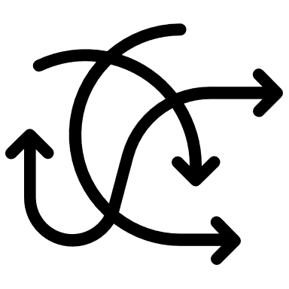
Waar liep ik tegenaan
Er waren twee dingen waar ik tegenaan liep en dit was een student toe voegen aan de database en verwijderen uit de database, dit heb ik uiteindelijk opgelost doormiddel van hard na te denken en veel op internet te zoeken naar het antwoord.

Slide 6
Reflectie

Slide 7

Reflectie
Wat er beter kon is dat ik soms eerder moest stoppen, omdat ik soms te lang ben doorgegaan en daarom ook hoofdpijn kreeg en niet door kon gaan, dit ga ik de volgende keer anders doen.

Slide 8

Zijn er vragen?

